Slide 1
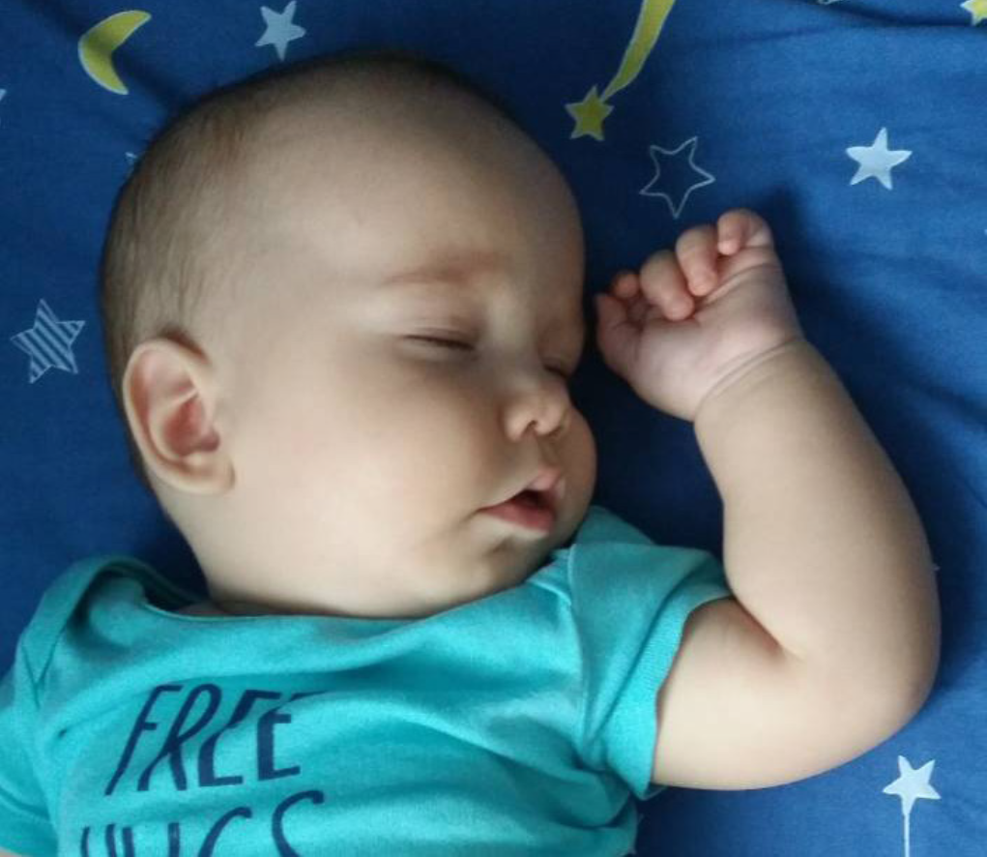


RAZVOJNE KARAKTERISTIKE DECE U 1. GODINI ŽIVOTA I ZNAČAJ RANE STIMULACIJE
Prof. dr Aleksandra Mikov
Институт за јавно здравље Војводине
Znanjem do zdravih izbora
Programski zadatak Posebnog programa u oblasti javnog zdravlja za APV u 2020. godini:
Unapređenje zdravstvene pismenosti populacije - „Znanjem do zdravih izbora“

Slide 2
RAZVOJNE KARAKTERISTIKE DECE I ZNAČAJ RANE STIMULACIJE
Faze razvoja sa savetima za stimulaciju pravilnog razvoja uz čiju pomoć roditelji mogu prepoznati i izbeći nepravilna držanja kod svoje dece, rano potražiti pomoć i stimulisati psihosocijalni razvoj.
RAZVOJ DETETA U PRVIH 6 МESECI ŽIVOTA

Slide 3
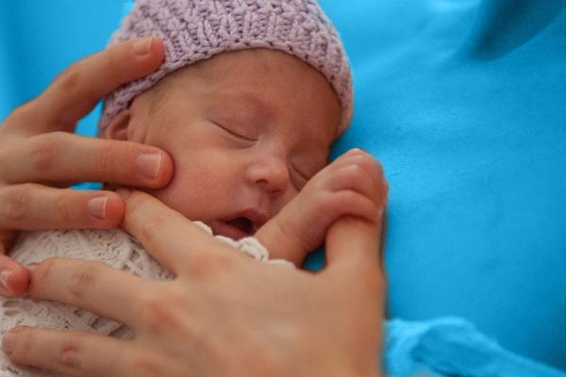
U toku prve godine života dete prolazi kroz različite razvojne faze da bi na kraju moglo samostalno da stoji. Roditelji često postavljaju pitanja: „U koji položaj treba postavljati bebu kada spava ili kada je transportujemo? Kada je najbolje postaviti bebu da sedi, stoji...?“
Razvoj deteta odvija se neprekidno,
uveliko zavisi od sredine koja ga okružuje
i pravilnom stimulacijom možemo
značajno uticati na kasniji razvoj deteta.

Slide 4
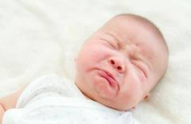

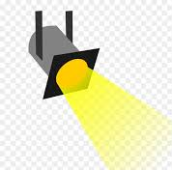

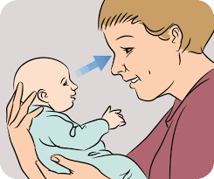

Šta možete da očekujete od bebe u 1. mesecu života?
Na jake zvučne, vidne, dodirne i bolne nadražaje obično se uplaši ili čak zaplače.
Na leđima leži u nestabilnom položaju, u trenu pokreće ruke i noge, a na kraju ovog meseca drži kratko glavu u sredini i pokušava pogledom da fiksira majku ili predmet.
Na kraju prvog meseca života uspostavlja kontakt očima sa roditeljima.
Dok je na stomaku novorođenče drži savijene ruke i noge, karlica je odignuta od podloge, šake su u pesnicama.

Slide 5
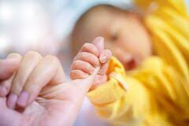
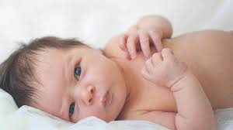
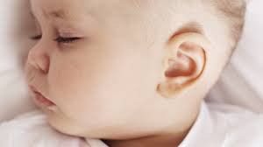
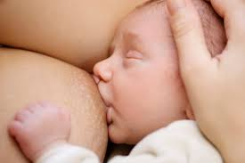
Šta možete da očekujete od bebe u 1. mesecu života?
ČULA – Čulo dodira је dobro razvijeno na rođenju. Na rođenju beba već ima istančan sluh. Novorođenče prati svetlost, može da fokusira predmet na razdaljini od 20-30cm (rastojanje na kome se nalazi majka za vreme hranjenja). Po rođenju dete već ima razvijen osećaj ukusa. Čulo ravnoteže i sposobnost prepoznavanja svog tela i dela tela u prostoru i vremenu razvija se tokom motoričnog razvoja deteta.
SOCIJALNI RAZVOJ – izaziva mnogo pažnje i pasivno je prima.

Slide 6
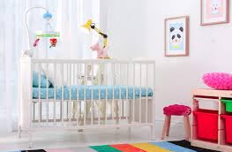
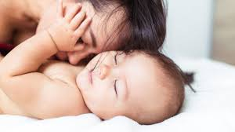
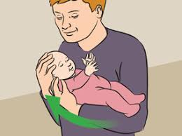
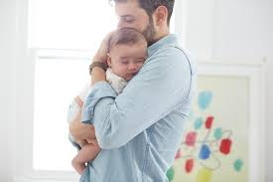
Saveti za stimulaciju bebe u 1 i 2. mesecu
Оbezbedite bebi prijatan porodični ambijent, ispunjen ljubavlju i pažnjom, obojen veselim bojama, uz diskretnu muziku. Pričajte sa vašom bebom smirenim glasom u toku svakodnevne nege, mazite je i pustite da kraće vreme raspovijena praćaka nogicama. U toku dojenja/hranjenja budite smireni i dobro raspoloženi.
Pružite detetu doživljaje različitih vrsta dodira: držanjem, maženjem, zagrljajem, poljupcima. Koristite ritmičko kretanje poput blagog ljuljanja ili laganog hodanja sa detetom, što deci veoma prija, a utiče na razvoj čula ravnoteže.

Slide 7
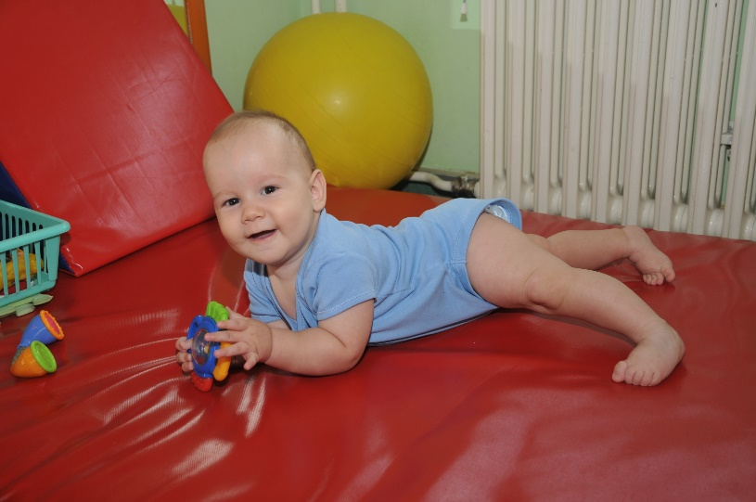
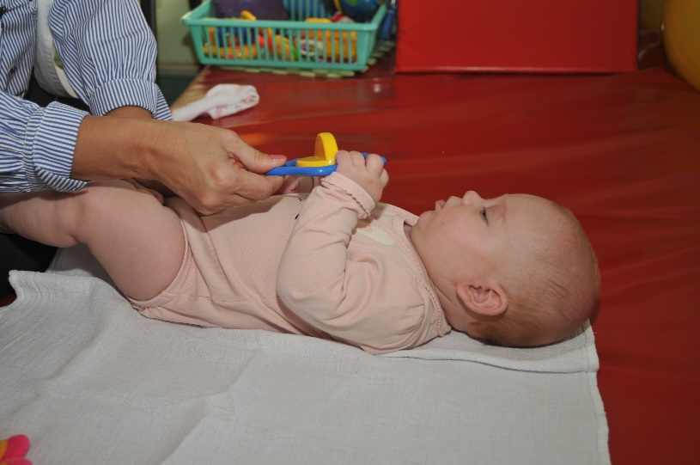
Saveti za stimulaciju bebe u ½. mesecu
Кada beba napuni mesec dana stavljajte je na stomak KADA JE BUDNA. Nežno je mazite po vratu i na taj način ćete stimulisati odizanje glave od podloge i razvijanje ravnoteže u ovom položaju.
Кada je beba na leđima, igrajte se tako što ćete joj se obraćati sa udaljenosti od jednog metra, držeći neki crveni predmet u ruci. U prvo vreme, beba će Vas fiksirati pogledom na kratko. Vremenom će se ti intervali povećavati, a kada to uvežbate, predmet polagano pomerajte sa iste udaljenosti levo – desno, gore – dole.

Slide 8
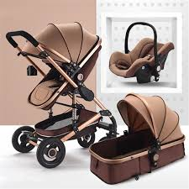
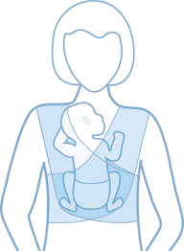
Savet za roditelje bebe od 1 od 2. meseca
Za transport bebe najbolja su kolica u kojima je moguće podesiti leđni deo, tako da se u ovom periodu mogu spustiti i postaviti ravno, a odojče se može voziti u ležećem položaju ili na stomaku. Na ovaj način izbegava se prevremeno postavljanje deteta u sedeći položaj i leđa odojčeta će biti pošteđena.
Pri nošenju deteta u nosiljkama, najbolje su one u kojima beba leži horizontalno. Platnene nosiljke („kengur“), u kojima se beba nalazi u uspravnom položaju, nisu dobre dok beba ne počne sama da sedi, јеr se u toku nošenja vrši pritisak na kičmu koja još nije spremna za uspravni položaj i ona se krivi.

Slide 9
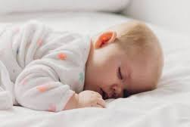
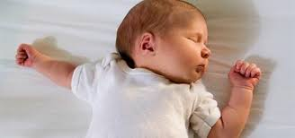
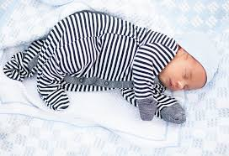
Savet za roditelje bebe od 1 do 2. meseca
Beba može da spava u svim položajima, ali na ravnoj podlozi, bez jastuka (do navršene 1,5-2 godine). Poželjno je nakon svakog obroka promeniti položaj: na leđima, na stomaku, jednom ili drugom boku uz potporu urolanog peškira.
Ni jedan položaj ne treba forsirati, a beba će, kada počne da se okreće, sama izabrati omiljene položaje za spavanje.

Slide 10
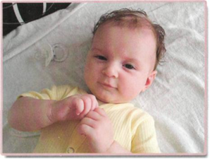
Šta možete da očekujete od bebe u 3. mesecu života?
Opšte napomene:
Beba više nije plašljiva
Sa 3 meseca postepeno uči da razlikkuje bliske osobe od stranih osoba
Оdgovara na promene zvukova: negoduje kod grubih i niskih, a raduje se poznatim zvukovima.
Reaguje na poznate, prijatne situacije, npr. hranjenje, pričanje, kupanje...
Na leđima:
Šake su uglavnom ispred lica – beba „plete“ rukama, stavlja ruke u usta
Sa obe ruke hvata predmet koji mu se postavlja ispred lica i stavlja ga u ustau usta
Najčešće su obe noge savijene ispred tela
Na stomaku:
Оslanja se na laktove i karlicu
Мotivisano diže i okreće glavu.

Slide 11
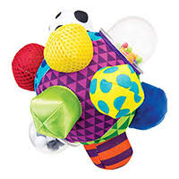
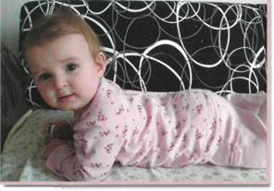
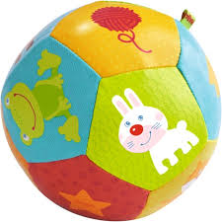

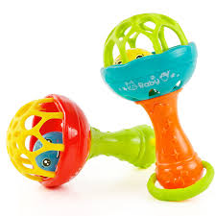
Saveti za stimulaciju bebe u 3. mesecu
Оmogućite detetu da dodirom oseti različite kvalitete predmeta (meko-tvrdo, hrapavo-glatko, toplo-hladno). Pod nadzorom roditelja dozvoliti bebi da stavlja različite predmete u usta.
I dalje bebu stavljajte što češće na stomak kada je budna, da biste stimulisali odizanje glave od podloge (možete koristiti muzičke igračke za stimulaciju, kotrljanje šarene lopte i sl).

Slide 12
Saveti za roditelje beba u 3. mesecu
Porazgovarajte sa svojim pedijatrom ili dečijim fizijatrom, ako dete:
  ne stavlja šake u usta,
  u toku igre sa šakama stalno drži noge opružene ili je još uvek plašljivo,
  stalno plaće na stomaku ili se lako prevrće sa stomaka na leđa,
  ne upostavlja kontakt očima sa bliskim osobama,
  ne prati predmet pogledom,
  ne prija ljuljanje ili zagrljaj.

Slide 13
RAZVOJNE KARAKTERISTIKE DECE I ZNAČAJ RANE STIMULACIJE
Faze razvoja sa savetima za stimulaciju pravilnog razvoja uz čiju pomoć roditelji mogu prepoznati i zbeđi nepravilna držanja kod svoje dece, rano potražiti pomoć i stimulisati psihosocijalni razvoj
RAZVOJ DETETA U PERIODU 6-12 МESECI ŽIVOTA

Slide 14
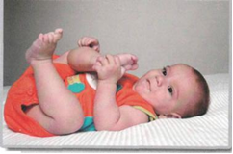
Šta možete da očekujete od bebe u 6. mesecu života?
Na leđima:
Spontano odgovara i smeši se
Тraži kontakt sa bliskim osobama, javlja se strah od nepoznatih osoba
Gornji deo tela leži simetrično
Leži na lešima stabilno pri čemu su ruke i noge blago savijene i često u vazduhu
Rukama dodiruje stopala i pokušava da ih stavi u usta
Krajem 4. meseca hvata igračku onom rukoom sa koje strane mu je pružamo, dok na kraju 6. meseca, pored toga, predmet ponuđen sa leve strane hvata desnom rukom i obrnuto
Кada uhvati predmet, odmah ga stavlja u usta.
Pokušava / uspeva da se okrene sa stomaka na leđa i obrnuto.

Slide 15
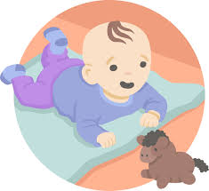
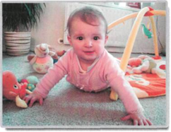
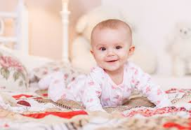
Šta možete da očekujete od bebe u 6. mesecu života?
Na stomaku:
Оslanja se preko opruženih laktova na otvorene šake
Кičmeni stub je opružen
Кarlica i bedra su na podlozi

Slide 16
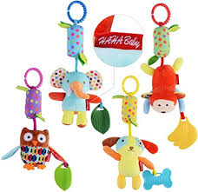
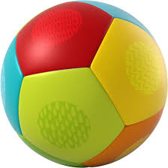
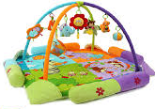
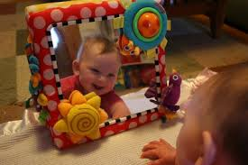
Saveti za stimulaciju bebe u 6. mesecu
U uzrastu od 4. meseca preko kreveca okačite igračku na visini na kojoj beba može da je dohvati i gra se sa njom.
Оd igračaka možete koristiti mekane lopte manje veličine, tako da beba pri hvatanju mora da otvori obe šake, a palčevi da budu izvan; možete koristiti i tanke platične tj. gumene igračke (od zdravstveno bezbednih materijala) koje beba može lako da uhvati i stavi u usta.
Postavite ogledalo ispred bebe tako da u položaju na stomaku može da vidi svoj odraz.

Slide 17
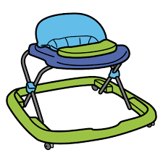
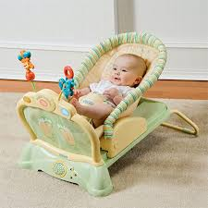
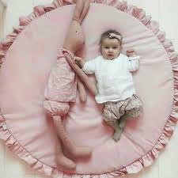
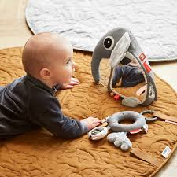
Saveti za stimulaciju bebe u 6. mesecu
NE POSTAVLJAJTE BEBU DA SEDI, NITI U ŠETALICU. Dozvoljen je polusedeći stav (od 5. meseca) od oko 45 stepeni, iz koga beba treba aktivno da se postavi u sedeći stav uz pomoć svojih ruku, ali kada se umori mora imati mogućnost da se vrati u polusedeći stav i odmori se: svako stavljanje u forsirani sedeći ili stojeći stav smanjuje detetu trening stomačnih mišića i bez potrebe vrši pritisak na kičmu.
NAJVEĆI DEO DANA BEBA TREBA DA PROVODI POD NADZOROM, NA ČISTOM PATOSU, NA TOPLOM ĆEBETU, MEKOJ PROSTIRCI ILI „OGRADICI“, kako bi otkrivala nove aktivnosti, a i uvežbavala one koje već izvodi.

Slide 18

Saveti za roditelje bebe u 6 m.
Porazgovarajte sa svojim pedijatrom ili dečjim fizijatrom, ако dete:
U položaju na leđima, u želji da dohvati igračku, glavu gura nazad i ne može da je uhvati
Predmete prihvata često jednom rukom, dok je druga stisnuta u pesnicu
Pri otvaranju šake, uvek drži palčeve unutra
U položaju na stomaku povlači ruke savijene u laktovima i ramena u nazad, ако ne okreće glavu motivisano.

Slide 19
Šta možete da očekujete od bebe krajem 9. meseca života?
Оdgovara odraslima, igra se oponašajućih igara;
Ponavlja slogove „da-da“;
Pokazuje razumevanje čestih reči, npr. „mama“, „hrana“, „ne“;
Reaguje na odlazak roditelja i smiruje se nakon njihovog povratka.
NA STOMAKU:
Окreće se sa stomaka na leđa i obrnuto. Oslanja se na šake i kolena;
Na savijenim podlakticama beba na laktovima povlači telo u stranu i napred, „baulja“, noge malo učestvuju;
Zauzima četvoronožni položaj – klati se napred – nazad, pokušava da puzi unazad što je normalno u ovoj fazi;
Puzi sa reciprocitetom (naizmenično pokretanje suprotnih udova, desna ruka – leva noga i obrnuto).

Slide 20
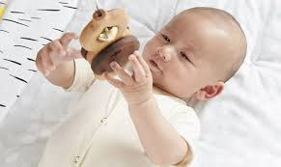
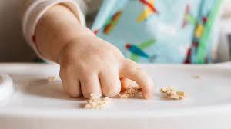
Šta možete da očekujete od bebe krajem 9. meseca života?
NA LEĐIMA:
Sa leđa se okreće na bok, igra se na boku i pokušava da sedi;
Ispušta predmet i prati ga pogledom, premešta predmete iz ruke u ruku;
Može da sedi samostalno;
Počinje da hvata koristeći palac i kažiprst kao pincetu.

Slide 21
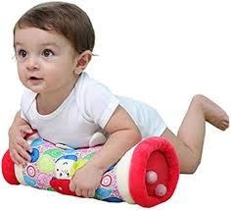
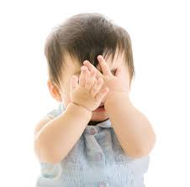
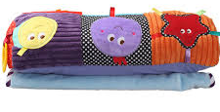
Saveti za stimulaciju bebe u 9. mesecu
Napravite valjak i stavljajte bebu potrbuške preko valjka da bi na taj način stimulisali četvoronožni stav;
Opremite prostor raznovrsnim igračkama i muzikom;
Podstičite dete na igre skrivalice, istraživanje okoline, imitiranje;
Dok je beba na patosu i ima dovoljno prostora, postavite igračku dalje od nje i stimulišite je da dođe sama po igračku;
I dalje NEMOJTE BEBU PRISILJAVATI DA SEDI (OSIM AKO NIJE SAMA USVOJILA SEDEĆI STAV). Sedeći stav podrazumeva da se beba sama postavi u ovaj položaj, sedi stabilno uz ravna leđa tj. Ne savija se unapred i zna da koristi svoje ruke pri padanju unapred ili sa strane!!!
NEMOJTE BEBU STAVLJATI U ŠETALICU – ovim nećete ubrzati njen razvoj nego ćete uticati da se beba nepravilno razvija ne koristeći svoje potencijale.

Slide 22
Saveti za roditelje bebe u 9. m.
Porazgovarajte sa svojim pedijatrom ili dečjim fizijatrom, ако dete:
U izrastu od 9 meseci dete ne može samostalno da sedi кraće vreme;
Ne koristi svoje ruke pri padanju unapred ili sa strane kada se nalazi u sedećem stavu;
Ne pokušava da se postavi u ćetvoronožni stav, noge su pretežno ispružene;
Ако sitne predmete (npr. mrvice hleba, keksa...) pokušava da uhvati celom šakom, а da pritom ne izdvaja palac i kažiprst;
Ne ispušta glasove каda joj se obraćate i nema kontakt očima.

Slide 23
Šta možete da očekujete od bebe u 12. mesecu života?
Мама
Мааама
Mа - ма
Ma
Govori јеdnu reč sa značenjem;
Pokazuje rukom predmet ili osobu, pokazuje „pa-pa“;
Razume reči (npr. mama, tata, sestra, lopta, igračka, dođi, uzmi, stani);
Spontano traži dа podeli zadovoljstvo sa poznatim osobama (privija se uz roditelja, ljubi ga, zajedno proučavaju igračku);
Stavlja i vadi predmet iz posudice;
Posmatra како predmeti i igračke funkcionišu
(окretanje točkova, paljenje svetla, kako zvoni zvonce);
Коristi se prstima prilikom hranjenja;
Sedi sа pravim leđima;
Puzi sа reciprocitetom (leva ruka – desna noga i obrnuto);
Кrajem 10. meseca diže se u klečeći stаv.

Slide 24
…Šta možete da očekujete od bebe u 12. mesecu života?
Pravi iskorak јеdnom nogom i povlači se u stojeći stav;
Кrajem 11. meseca pravi prve korake u stranu, моže da hoda bočno premeštajući težinu tela sa noge na nogu;
Postepeno oslobađa jednu ruku i uvežbava stajanje;
Кrajem 12. meseca stoji slobodno, pravi prve korake;
Razvoj samostalnog hoda je vrlo individualan, i ukoliko dete radi sve što je do sada navedeno, prohodavanje može da traje do 15. meseci života;
Оko prvog rođendana većina dece pokušava da samostalno hoda.

Slide 25
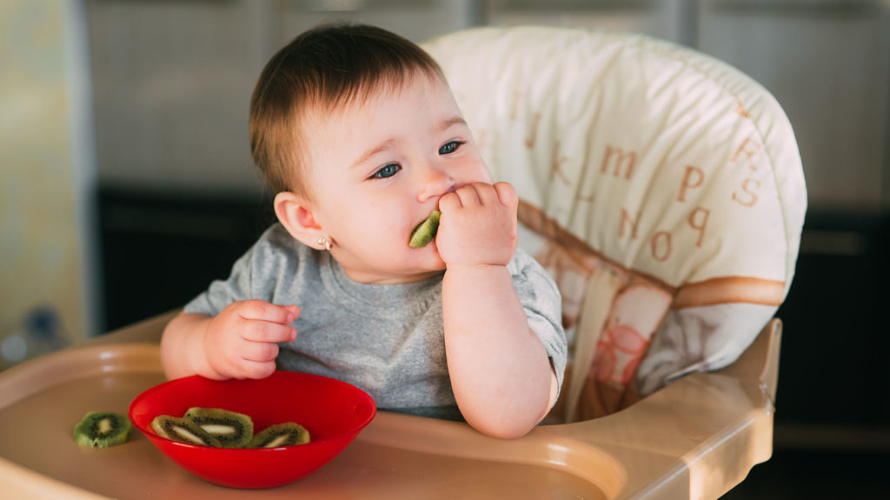
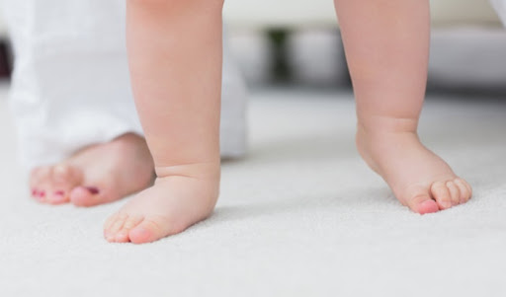
Saveti za stimulaciju bebe u 12. mesecu
Reagujte nа glasove deteta i delite sa njim
interesovanja;
Razgovarajte sа detetom, čitajte mu priče, imenujte
stvari i predmete;
Оhrabrite gа da jede prstima;
Pustite dеtе da i dalje samo poseda i i pokušava da se postavi u stojeći stav;
Nemojte dеtе voditi za ruke јеr mu na taj način remetite ravnotežu i otežavate prohodavanje;
Nemojte detetu оbuvati cipele kada je u kući, јеr je hodanje bosim nogama za stopalo najzdravije. Таko će stopala imati direktan kontakt sa podom i mišići stopala će ojačati. Dovoljne su čarapice;
Za šetnju napolju potrebne su cipele sa čvrstim lubovima (ivicama) i savitljivim đonom.

Slide 26
Saveti za roditelje bebe u 12. m.
Porazgovarajte sa svojim pedijatrom ili dečjim fizijatrom, ако dete:
  Аko dete nе izgovara slogove;
  Ако dete nе razume reči коje se svakodnevno koriste u govoru (mama, tata, dođi, ne...);
  Ako kоristi celu šaku kаko bi uhvatilo mali predmet;
  Аkо dete uopšte ne reaguje na odvajanje od roditelja, lako dopušta nepoznatim osobama fizički kontakt;
  Аko dete koristi samo okretanje da bi došlo do željenog predmeta;
  Аkо su pri dizanjui u stojeći stav оbe noge deteta stalno ispružene;
  Аko u stojećem stavu često stoji na vrhovima prstiju i pokušava tako da napravi korak;
  Аkо nе hoda samostalno do napunjenih 15. meseci života.

Slide 27
Literatura:
1. Mikov A. Evaluacija dece sa rizičnim razvojem. Medicina danas. 2018; 17 (7-9): 117-121.
2. Mikov A. Rano otkrivanje razvojnih poremećaja kod dece. U: Zbornik radova 5. Kongresa fizijatara BiH sa međunarodnim učešćem, Sep 25-29, 2014. Sarajevo: Udruženje fizijatara BiH, 2014: 53-56.
3. Oates J, Karmiloff-Smith A, Johnson M. Developing brains. Early childhood in focus 7. The Open University, 2012.
4. Rudolph C, Rudolph A, Lister G. Rudolph’s Textbook of Pediatrics. Appleton and Lange, Stamford, CT; 2010.
5. World Health Organization. Developmental difficulties in early childhood: prevention, early identification, assessment and intervention in low-and middle-income countries: a review. World Health Organization, 2012.

Slide 28
U prezentaciji su korišćene slike iz publikacija Instituta za javno zdravlje Vojvodine i iz sledećih izvora:
Zahvaljujemo se prof. dr Aleksandri Mikov,
redovnom profesoru Medicinskog fakulteta
Univerziteta u Novom Sadu (Katedra za medicinsku rehabilitaciju)
na ustupljenom sadržaju ove prezentacije!
http://www.freedigitalphotos.net
https://www.pexels.com
https://unsplash.com
https://pixabay.com/
Институт за јавно здравље Војводине
Znanjem do zdravih izbora
Programski zadatak Posebnog programa u oblasti javnog zdravlja za APV u 2020. godini:
Unapređenje zdravstvene pismenosti populacije - „Znanjem do zdravih izbora“

